Slide 1

北师大版 六年级上册 第五单元 数据处理
第一课时
第二课时

Slide 2
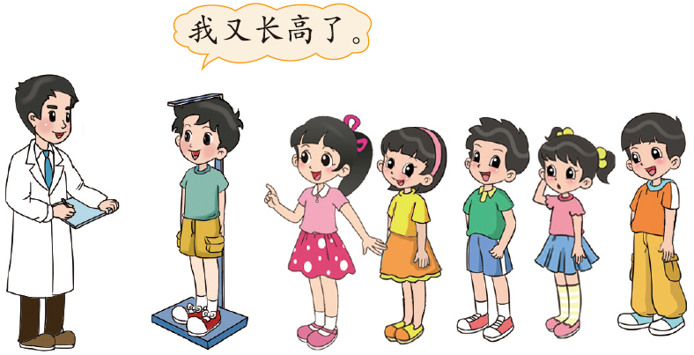
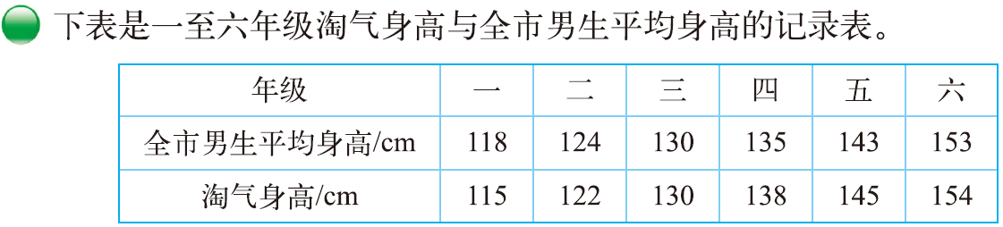


Slide 3
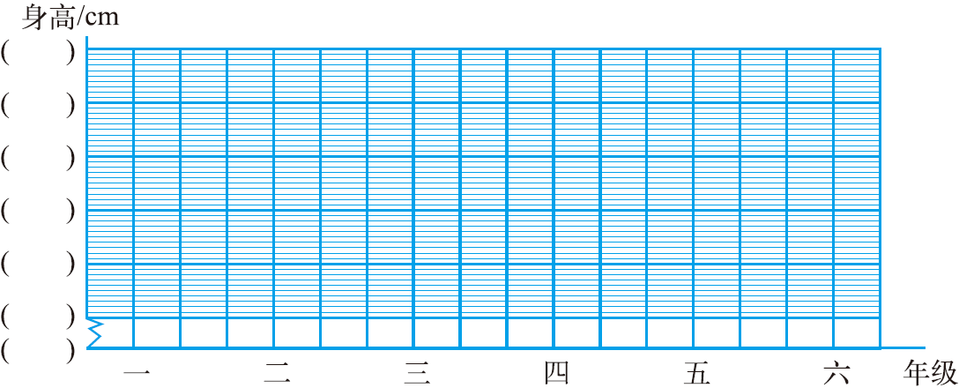

Slide 4
一至六年级淘气身高与全市男生平均身高统计图
身高/cm
全市男生平均身高
淘气身高
170
（ ）
160
（ ）
154
●
●
150
153
（ ）
145
●
●
140
143
（ ）
138
●
●
130
135
130
（ ）
●
●
130
124
●
120
●
（ ）
118
122
●
●
115
110
（ ）
一
二
三
四
五
六
年级

Slide 5

根据统计图，回答下面的问题。
（1）淘气的身高在_____年级与全市男生平均身高水平差距最大，在_____年级与全市男生平均身高水平差距最小。
一、四
三
（2）淘气的身高在哪个阶段长得最快？与全市男生的平均身高的增长情况一致吗？
（3）淘气的身高在全市男生中所处的位置有变化吗？
根据统计，全市初三男生的平均身高是 164 cm，请你估计三年后淘气初三时的身高。

Slide 6

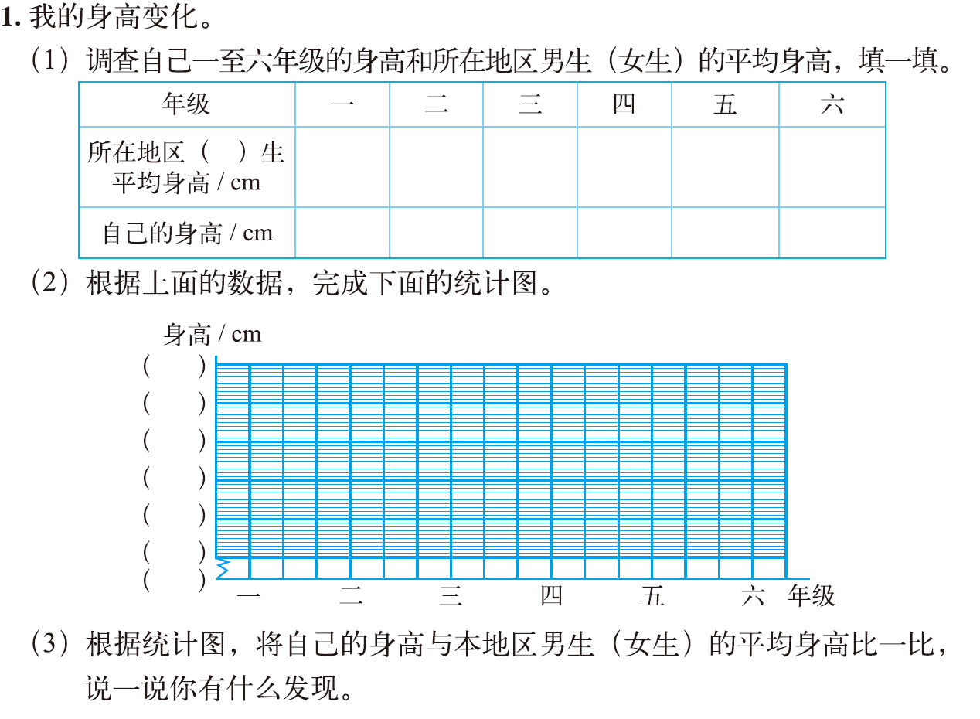


Slide 7
天津市男生（女生）平均身高统计表
年级 | 一年级 | 二年级 | 三年级 | 四年级 | 五年级 | 六年级
男生平均身高/cm | 121 | 127 | 133 | 138 | 143 | 148
女生平均身高/cm | 119 | 126 | 131 | 137 | 143 | 150

Slide 8




笑笑想比较甲、乙两班10名同学的身高情况，
看看有什么不同。

Slide 9
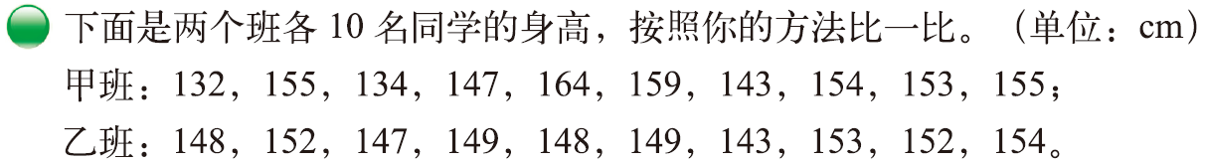

Slide 10
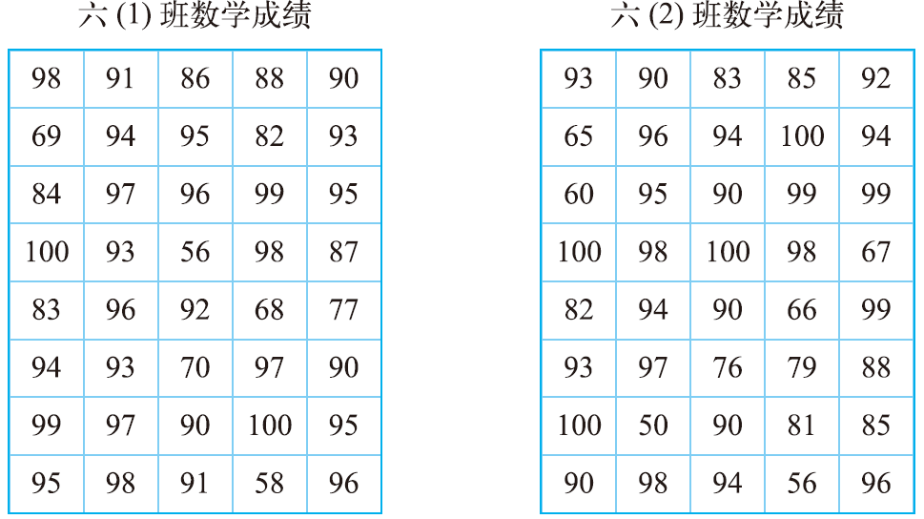
2.李老师教两个班的数学课，下面是他记录的某次测试两个
班数学成绩情况。（单位：分）

Slide 11
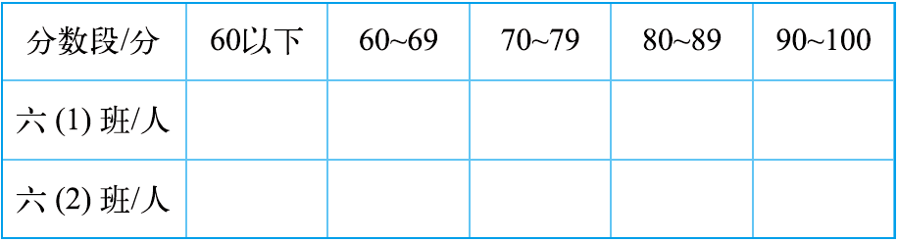
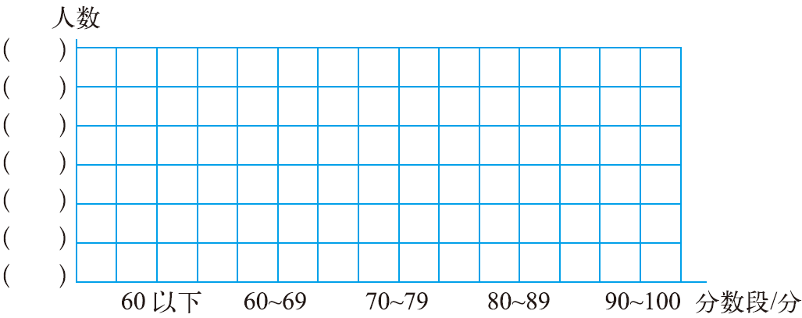
⑴李老师所教两个班中哪个班
的数学成绩好一些？你是如
何比较的？
⑵按分数段整理数据，并制成
条形统计图。

Slide 12
⑶如果90分以上（含90分）算优秀，那么两个班的优秀率分
别是多少？
⑷估计两个班的平均分哪个班会高一些？说一说你的依据是
什么？
⑸再说说你认为哪个班的数学成绩好些，并说明理由。

Slide 13



